Slide 1
МКДОУ «Тарутинский детский сад»
ПРЕЗЕНТАЦИЯ
На тему:
Воздух-невидимка
Выполнила воспитатель
Глазова Ольга Леонидовна
2014г.

Slide 2
Презентация познавательного занятия в средней группе: невидимка- воздух

Slide 3
Цели:
Познакомить с понятием «воздух», его свойствами и ролью в жизни человека;
Задачи:
- подвести к пониманию того, что воздух есть вокруг и внутри нас;
- дать представление о том, что он занимает место и обладает свойствами (невидим, лёгкий, не имеет запаха), а также дать представление о том, что ветер – это движение воздуха;
- способствовать овладению некоторыми способами обнаружения воздуха;
- способствовать формированию у детей познавательного интереса;
- развивать наблюдательность, мыслительную деятельность;
-воспитывать позитивное отношение к окружающему миру, желание исследовать его всеми доступными способами.
Оборудование:
- полиэтиленовые мешочки;
- стаканчики с водой, коктельные трубочки;
- веера, кораблики из пенопласта;
воздушные шары;
шифоновый шарф, капроновые ленты;
- мыльные пузыри;

Slide 4
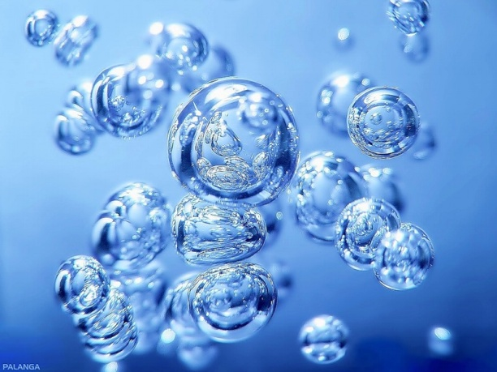
ВОЗДУХ
Он – прозрачный невидимка,
Легкий и бесцветный газ.
Невесомою косынкой
Он окутывает нас.
Он в лесу – густой, душистый,
Пахнет свежестью смолистой,
Пахнет дубом и сосной.
Летом он бывает тёплым,
Веет холодом зимой,
Когда иней красит стекла
И лежит на них каймой,
Мы о нём не говорим.
Просто мы его вдыхаем –
Он ведь нам необходим

Slide 5
Он нам нужен, чтоб дышать, Чтобы шарик надувать. С нами рядом каждый час, Но невидим он для нас!

Slide 6
А ветер щеки толстые Надул, надул, надул И на ленты пестрые Подул, подул, подул.

Slide 7
Если дунуть посильней, Будет много пузырей. Мыльные, воздушные, Ветерку послушные.

Slide 8
Чтоб увидеть воздух, Его надо поймать. Мы поймали воздух И спрятали в пакет.

Slide 9
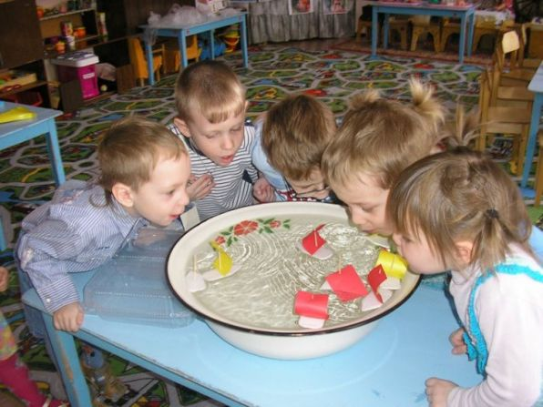
Кусок пенопласта и тонкая ветка, Цветная бумажка – обёртка конфетки… И вот уже шквальные ветры здесь дуют, Кораблик отважный с пучиной воюет!

Slide 10
Улыбнется ветерок И с тобой играет. Солнце целый день тебя Весело ласкает.

Slide 11
ВОЗДУХ
Через нос проходит в грудь,
И обратный держит путь.
Он невидимый , но все же
Без него мы жить не сможем.
Он нам нужен чтоб дышать,
Чтобы шарик надувать.
С нами рядом каждый час,
Но невидим он для нас!

Slide 12
Спасибо за внимание!

